Slide 1
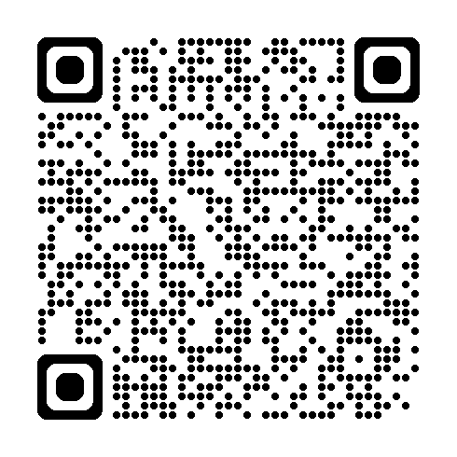
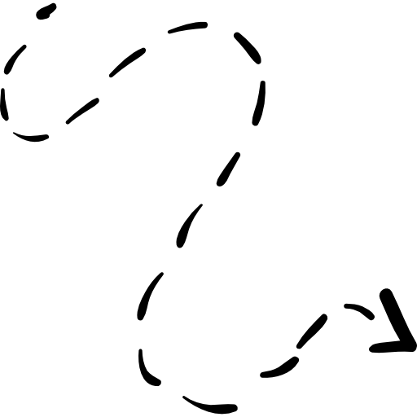
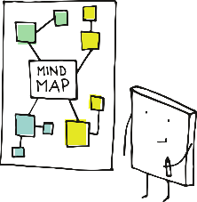
Zukunftswerkstatt
(Unit 4)
Eine Zukunft mit oder ohne Technik?
Jetzt
Vergangenheit
INTRO
Digitale Technologien sind heute ein wichtiger Bestandteil unseres Lebens. Vor ein paar Jahrzehnten gab es viele digitale Technologien noch nicht. Wie wird unsere digitale Zukunft aussehen? Wird sie nachhaltig sein? Möchten und können wir in dieser Zukunft leben? Wie stellst du dir deine (digitale) Zukunft vor?
In diesem Video kannst du ein paar Ideen sehen, wie unsere Zukunft aussehen könnte.
Zukunft
Die Methode
Die Zukunftswerkstatt ist eine bewährte Methode, die entwickelt wurde, damit Personengruppen inspiriert werden sich mit ihren Vorstellungen und Wünschen für eine gemeinsame Zukunft auseinanderzusetzen. Im Zentrum der Zukunftswerkstatt steht, dass sich Personen mit bereitgestellten Informationen und Materialien auseinandersetzen, die dann zur Grundlage von Zukunftsüberlegungen genommen werden.
Diese Zukunftswerkstatt ist nach dem didaktischen Konzept weiterentwickelt, erprobt und angepasst worden.
To-Do
Schritt 8:
Teilen und Diskutieren
Teilt und diskutiert eure Lösungsvorschläge mit anderen! Findet Gemeinsamkeiten! Zieht an einem Strang.
30 min
Schritt 1:
Bildet ein Team
von 3 bis 4 Personen.
10 min
Schritt 2:
Tauscht euch über bisherige Eindrücke zum Thema Nachhaltigkeit und Digitalität aus.
25 min
Schritt 3:
Erstellt eine Mindmap mit allen euren Ideen, Wünsche und Vorstellungen für eine bessere Zukunft.
30 min
Schritt 7:
Resolution: Formuliert eure Vorschläge für eine bessere Zukunft.
15 min
Unsere Resolution
Schritt 6:
Konkretisiert die Lösungswege für das ausgewählte Problem.
20 min
Schritt 4:
Ordnet eure Ergebnisse.
20 min
Schritt 5:
Findet so viel Lösungen wie möglich für das ausgewählte Problem.
30 min
Dieses Problem wollen wir lösen:
____________________________________________________________

